Slide 1




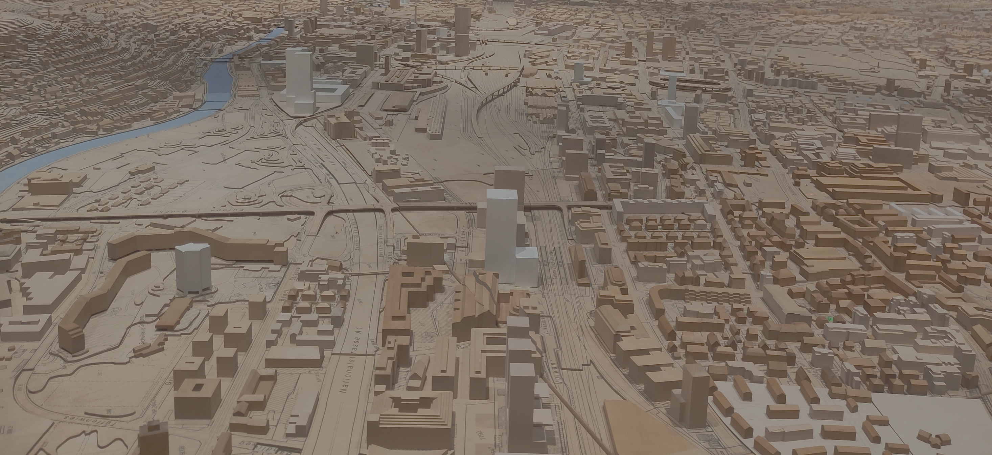

«Consulting Services for Swiss Accompanying Measures (SAM) in SECO Cadastre Projects»
Seminario virtual Catastro y Registro
Casos de Suiza y de España
18. Dezember 2025, 09.00 – 11.00
SLM Swiss Land Management Foundation

Slide 2
Agenda
9:00-9:10 Bienvenida
            Nathalie Wyser, Gerente de Portafolio Perú de SECO
09:10-10:05 El Catastro Predial y el Registro de la Propiedad
            Christian Kaul, Geometra Patentado, Acht Grad Ost, Suiza
10:05-11:00 La Coordinación entre Catastro y Registro en España
            Profesora Dr. Carmen Femenía Ribera, Universitat Politècnica de València, España

Slide 3
Seminario virtual Catastro y Registro
El Catastro Predial y el Registro de la Propiedad en Suiza
Christian Kaul
18. Dezember 2025, 09.00 – 10.00
SLM Swiss Land Management Foundation

Slide 4
Contenido
Introducción
Base jurídica
Organización
Normas y estandares
Implementación técnica
Ejemplo: cambio de propiedad
Conclusiones y perspectivas
Notes:
Para empezar, me gustaría ofrecer una breve introducción a las cuestiones fundamentales del registro de la propiedad.
A menudo, ni siquiera los expertos en catastro tenemos plenamente presentes su importancia fundamental y su funcionamiento.

Slide 5
Introducción - ¿Por qué necesitamos un catastro y registro de la propiedad?
“No creo que podamos alcanzar la libertad frente a la necesidad si no contamos con un sistema de derechos de propiedad basado en reglas y con una tenencia segura.
Es una condición clara para ello.
Lo hemos aprendido una y otra vez, y se puede resumir en una sola frase: si quieres crear conflictos, incluso guerras, destruye los catastros.
Prof. Dr. Klaus Töpfer
Director Ejecutivo durante muchos años del Programa de las Naciones Unidas para el Medio Ambiente. Discurso inaugural en el XXIII Congreso de la FIG celebrado en Múnich el 10 de octubre de 2006
https://www.fig.net/resources/proceedings/fig_proceedings/fig2006/papers/opening/opening_topfer_1190.pdf
Notes:
We begin with the fundamental question of why we actually need a land registry.
Apart from the obvious reasons, such as the collection of property taxes, the statements made by Klaus Töpfer at the FIG Congress in Munich have made the greatest impression on me throughout my career.
Without a reliable cadastral system, there is no way out of scarcity and hardship for a society.
This profound significance is often forgotten in today's often highly technical discussions.

Slide 6
Introducción - Relación entre el objeto territorial y el sujeto
En general
Sistema catastral
Ejemplo de derecho privado
Ejemplo de derecho público
Objeto legal
Objeto territorial legal
Propiedad de un terreno (una parcela)
Zona de protección de aguas subterráneas
Relación legal
§
La ley estipula las condiciones
Código civil sobre la propiedad de la tierra
Derecho medioambiental
Sujeto jurídico/ legal
Personas físicas o jurídicas autorizadas o afectadas
Persona autorizada como propietario de la tierra
Todas las personas que tengan alguna relación con los terrenos situados dentro de esta zona protegida
Notes:
El modo de funcionamiento de un sistema de registro se basa siempre en la interacción entre un objeto jurídico y un sujeto jurídico.
La relación se rige por normas jurídicas.
En el registro catastral, los objetos jurídicos son objetos espaciales territoriales y los sujetos jurídicos son las personas autorizadas o afectadas.
Como ejemplos concretos de aplicación, he citado el ejemplo de la propiedad de la tierra del derecho privado.
Y del derecho público, el ejemplo de la zona de protección de aguas subterráneas. Esto se aplica en Suiza en el catastro PLR (catastro de derechos y restricciones de derecho público).
Sin embargo, este no es el tema que vamos a profundizar hoy.

Slide 7
Introducción – Sistemas de Registro
Sistema orientado al título («title system»)
Sistema orientado a la escritura («deeds system»)
Parcela con título de propiedad registrado / título de propiedad a nombre del Sr. Jenni
Parcela con referencia al contrato sobre la última transferencia de propiedad.
§
Código civil sobre
propiedad de la tierra
§
Código civil sobre
propiedad de la tierra
El Sr. Jenni está autorizado como propietario del terreno.
El Sr. Kaul se ve afectado por no ser el propietario del terreno
El Sr. Jenni tiene un contrato de compraventa de la propiedad con el Sr. Kaul.
El catastro muestra las consecuencias del hecho jurídico sobre el terreno.
El catastro constituye la situación jurídica
El catastro muestra el hecho jurídico en sí mismo
El catastro declara la situación jurídica.
Notes:
La relación entre el objeto jurídico y el sujeto jurídico puede implementarse de dos maneras fundamentalmente diferentes.
El sistema orientado al título es esencialmente un enfoque descendente.
Las consecuencias de la condición jurídica sobre el objeto territorial se documentan en el catastro.
Los efectos sobre los sujetos jurídicos se aplican mediante normas jurídicas.
Este proceso es transparente para todas las partes interesadas. La persona registrada como propietaria está autorizada como tal a través de este proceso.
Todas las demás personas pueden ver que no son los propietarios.
El efecto es la constitución de la situación jurídica mediante la inscripción en el registro de la propiedad.
El sistema orientado a las escrituras, por otro lado, es el enfoque «ascendente».
Los sujetos jurídicos interesados acuerdan entre ellos la situación jurídica en un contrato.
Este contrato se basa en normas jurídicas.
El catastro no registra el efecto específico del contrato sobre el objeto inmobiliario, sino una referencia al contrato.
Si una parte interesada desea conocer los efectos sobre el objeto inmobiliario, primero debe estudiar el contrato.
El efecto es la declaración de la situación jurídica.

Slide 8
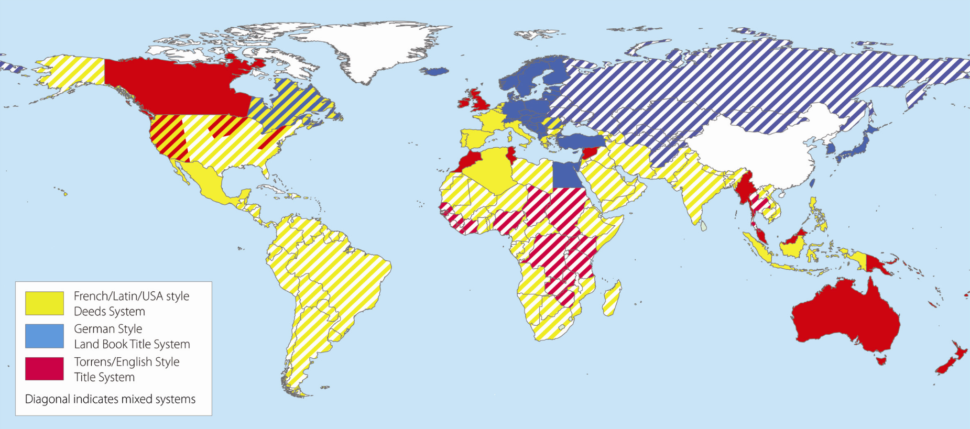
Introducción – Sistemas de Registro
Enemark, 2004

Slide 9
Base jurídica a nivel federal en Suiza
Código Civil
Art. 950
La inscripción y la descripción de cada parcela en el registro se basan en el levantamiento catastral oficial.
Art. 942 a Art. 977
Art. 942: El registro de la propiedad se lleva como registro de los derechos de propiedad
Ley de geoinformación
Ordenanza sobre el levantamiento catastral oficial
del Departamento de Defensa
Ordenanza sobre el registro de la propiedad
del Ministerio de Justicia
Ordenanza técnica sobre el registro de la propiedad
conjunta de los Departamentos de Defensa y Justicia
Notes:
Desde mediados del siglo XIX, Suiza contaba con un sistema topográfico nacional uniforme, pero este estaba destinado principalmente a fines militares.
Por supuesto, los mapas de fama mundial también se utilizaban para tareas civiles.
El registro de los derechos sobre la tierra se regulaba a nivel cantonal y, históricamente, estaba orientado a la recaudación de impuestos sobre la tierra.
Solo con la introducción del Código Civil en 1912, Suiza obtuvo una norma jurídica uniforme para la propiedad de la tierra.
Desde el principio se estableció un sistema basado en títulos.
Dado que ya existían registros catastrales cantonales que debían adaptarse a la forma federal en virtud de la nueva ley, estos aspectos se regularon por separado.
La responsabilidad se transfirió al Departamento de Justicia.
Por otra parte, el catastro oficial era nuevo y se reguló de forma paralela. Debido a su proximidad histórica a la topografía nacional, se encargó su aplicación al Departamento de Defensa.
Los dos departamentos regulan la aplicación en leyes y ordenanzas técnicas.
Dado que existen muchas interfaces entre los dos ámbitos o dominios, estas cuestiones transversales se regularon en una ordenanza conjunta.
Esto garantiza que los dos ámbitos o pilares de la administración de tierras en Suiza no puedan divergir.

Slide 10

Organización
Catastro official (predial)
registro de la propiedad
Principios para el registro sostenible de la propiedad
Tarea compartida
Nivel federal:
Gestión estratégica
y supervisión
Dirección Federal de Catastro
Oficina Federal de Registro y Derecho Inmobiliario
Buena coordinación de estrategias, programas y marcos jurídicos
Programas y
Acuerdos de rendimiento
Instrucciones técnicas y legales
Variaciones cantonales en la estructura organizativa.
Buena coordinación de los procesos cantonales, los proyectos y las especificaciones jurídicas y técnicas.
Nivel cantonal:
Gestión operativa
Autoridades Cantonales de Catastro
Autoridades Cantonales del Registro de la Propiedad
Contratos de servicios
Oficinas privadas de Catastro
Oficinas Municipales de Catastro
Oficinas del Registro de la Propiedad
Cumplimiento fiable de los procedimientos.
Buena cooperación en las tareas cotidianas.
Nivel municipal:
Implementación
Notes:
Las tareas del catastro oficial y del Registro de la Propiedad se distribuyen entre los tres niveles federales de gobierno.
Las características comunes son:
- El gobierno federal es responsable de la gestión estratégica y la supervisión.
- Los cantones organizan la implementación operativa en sus propios cantones.
- El trabajo en sí lo realizan los municipios, las empresas de geometras privadas y las oficinas del registro de la propiedad.
El catastro se organiza como una tarea compartida entre el gobierno federal y los cantones.
La cooperación se lleva a cabo mediante acuerdos de programa y de rendimiento. Esto permite al Gobierno federal orientar directamente la ejecución.
Los cantones regulan la ejecución del trabajo en contratos de servicios, principalmente con geometras privados autorizados y, en casos concretos, con oficinas catastrales municipales en las ciudades más grandes.
En el caso del registro de la propiedad, el Código Civil encarga directamente a los cantones la ejecución operativa. Esto da a los cantones una libertad de acción considerablemente mayor que en el caso de del catastro.
El Gobierno federal solo puede intentar mantener la calidad de los registros mediante la emisión de instrucciones técnicas y jurídicas. Sin embargo, no puede ejercer un control de dirección adecuado.
Dependiendo de su tamaño, los cantones gestionan un número variable de oficinas del registro de la propiedad. Por regla general, estas forman parte de la administración cantonal de alguna forma.
Para que la propiedad de la tierra quede documentada de forma sostenible en una organización de este tipo, deben respetarse los principios mencionados anteriormente.

Slide 11
Normas: descripción general
Catastro oficial
normas conjuntas
registro de la propiedad
Modelo de datos del
catastro oficial
como modelo INTERLIS
Modelo de datos para el intercambio de datos entre catastro oficial y el registro catastral
como modelo INTERLIS con TOPIC (temas):
Modelo de datos del
registro catastral
como modelo INTERLIS
Estructura de propiedad
Descripción de la propiedad
Elementos de ejecución (mutación)
Tabla de mutaciones
Creación automática de estructuras de transferencia utilizando INTERLIS
Esquema de transferencia para el intercambio de datos entre catastro y registro de la propiedad
Número de identificación federal único común para todas las propiedades (E-GRID)
Notes:
Las normas técnicas siguen la misma lógica que las normas legales.
En INTERLIS se describe un modelo de datos tanto para catastro oficial como para el registro de la propiedad.
El modelo de datos para los datos que se van a intercambiar se describe en INTERLIS como una norma común.
Esto incluye el contenido o los temas que se muestran en la diapositiva.
Los procedimientos estándar de INTERLIS pueden utilizarse para derivar el esquema de transferencia para el intercambio de datos.
Para garantizar que las propiedades puedan identificarse claramente en ambas bases de datos, se ha creado un identificador común y único (EGRID) para todas las propiedades.
En la era digital, esta es una condición técnica fundamental para un intercambio de datos fluido y eficiente.

Slide 12
Normas: número de identificación federal único común
Especificación del identificador federal de bienes inmuebles (E-GRID)
El identificador es intecionalmente no descriptivo/codificado. Es decir no se puede deducir ninguna referencia a una propiedad, tipo de suelo, municipio o región a partir del número.
Se trata de un identificador puramente técnico legible por máquina para el intercambio de datos entre sistemas.
Longitud exacta de 14 caracteres alfanuméricos
Sintaxis: «CH» «prefijo de 4 dígitos» «número de serie de 6 dígitos» «número de control de 2 dígitos»
«CH» no significa que la propiedad se encuentre en Suiza, sino solo que el número procede del conjunto (“pool”) de números suizos.
«Prefijo»: número estático de 4 dígitos. Generado y gestionado de forma centralizada por el Gobierno federal y puesto a disposición de los sistemas de forma gratuita.
«Número de serie» de 6 dígitos. Generado una vez por el sistema técnico usado.
«Número de control» de 2 dígitos. Dígito de control para los 10 dígitos anteriores. El número de control se calcula de la siguiente manera: 97 - [dígitos 3-12 mod 97]. Ejemplo CH7877018977 -> 97 – (7877018977 mod 97) = 77
Ejemplo E-GRID: CH787701897777

Slide 13






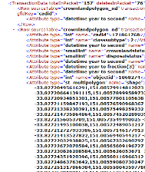





Implementación técnica
Validador de datos en línea
Exportar
datos
Importar
datos
Registro
Datos
Mutación
Mutación
Datos Catastro
Mutación
Mutación
Validación y transferencia de datos
Importardatos
Ejecución
Mutación
Mutación
Datos
Ejecución
Validación y transferencia de datos
Exportar
datos
Registro
datos
mutación legalmente válida
Datos Ejecución
Mutación
Datos Catastro
Notes:
1
El geomensor/geometra procesa las modificaciones previstas en las parcelas/predios en su sistema catastral.
2
El geometra exporta los datos de transferencia para la modificación al registro de la propiedad.
3
Estos datos exportados son comprobados por un servicio de validadoción de datos en línea. Si los datos no contienen errores, se envían a la oficina del registro de la propiedad.
4
La oficina del registro de la propiedad importa los datos de la mutación a su sistema. Esto significa que los nuevos objetos inmobiliarios se crean provisionalmente como objetos previstos en los datos del registro.
5
La oficina del registro de la propiedad lleva a cabo ahora la mutación en nombre del propietario. Con el registro definitivo de la nueva estructura de propiedad en el registro de la propiedad, estas se convierten en oficialmente válidas desde el punto de vista legal.
En el siguiente ejemplo se pueden encontrar más detalles.
6
La oficina del registro de la propiedad exporta los datos de ejecución en el modelo de transferencia y los entrega a la oficina catastral.
7
Estos datos exportados se someten a una validación en línea. Si los datos no contienen errores, se envían a la oficina del geometra.
8
La oficina del geometra importa los datos de ejecución.
9
Tras la importación, el cambio se establece automáticamente como legalmente válido en el sistema catastral.
Esto significa que ambos aspectos de la documentación de la propiedad están actualizados.

Slide 14
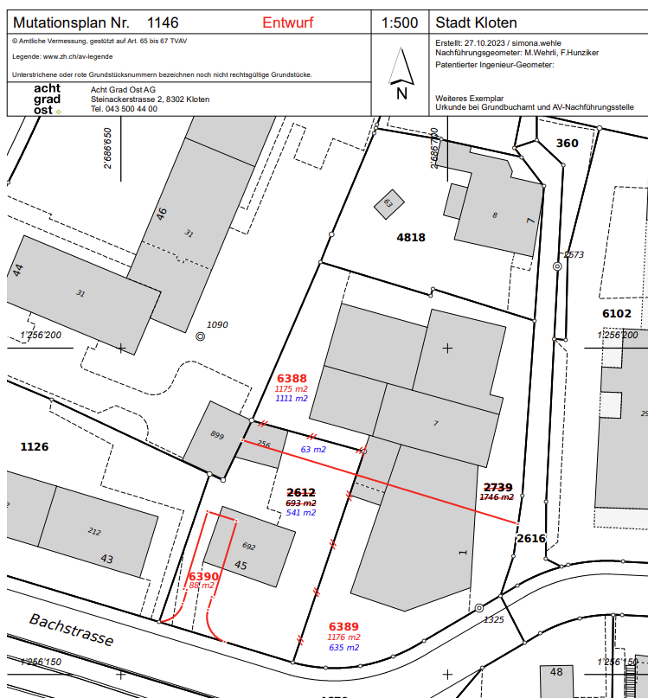
Ejemplo: cambio de propiedad -
Borradores para una mutación

Slide 15
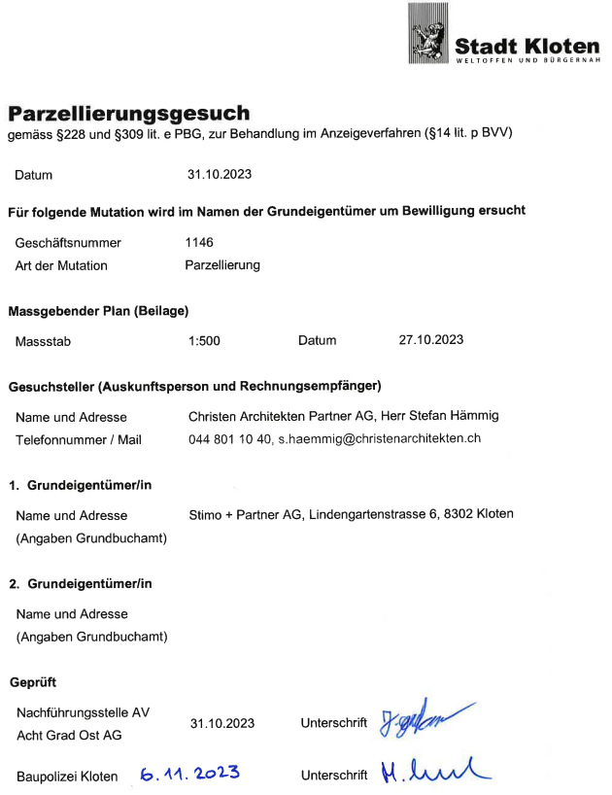
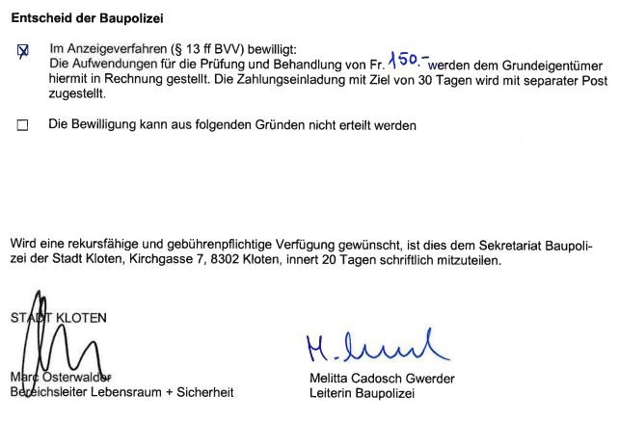
Ejemplo: cambio de propiedad – aprobación por parte del municipio

Slide 16
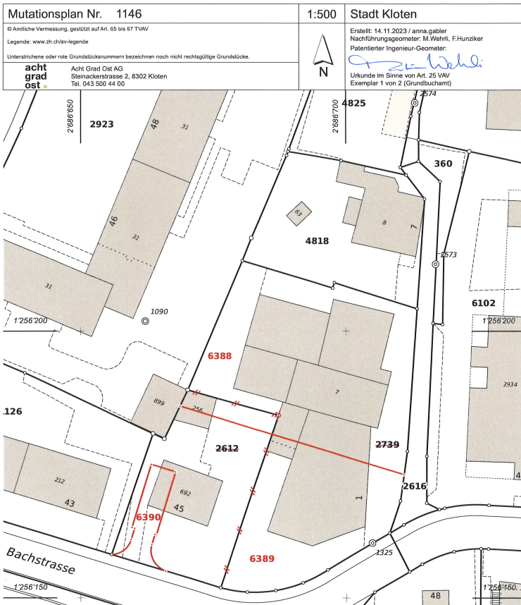
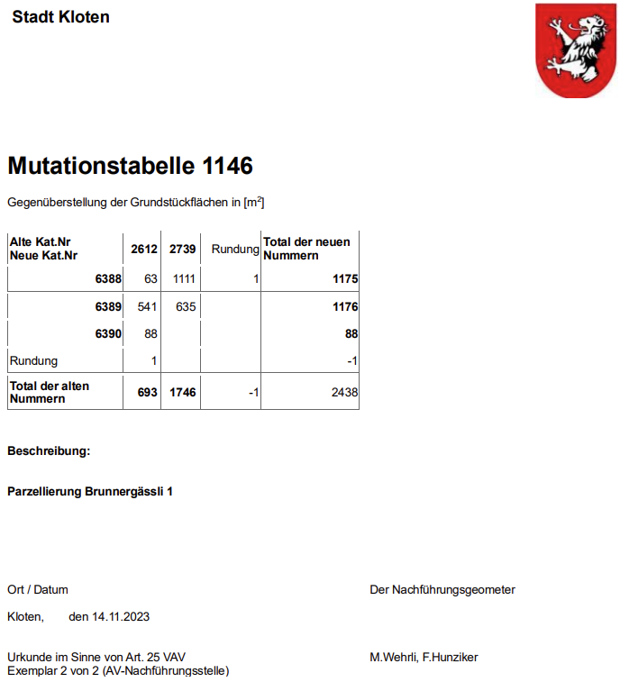
Ejemplo: cambio de propiedad – preparación
firma del topógrafo autorizado

Slide 17
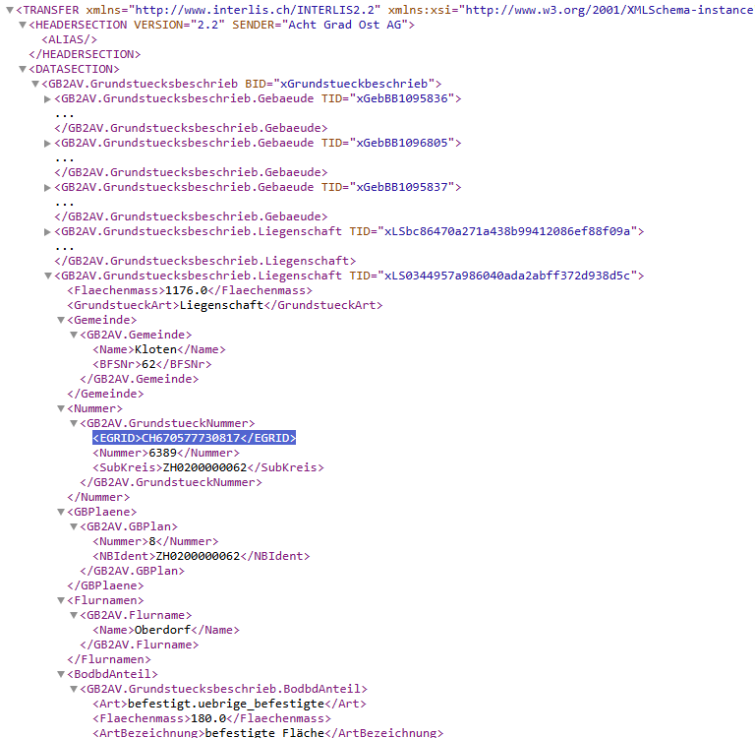
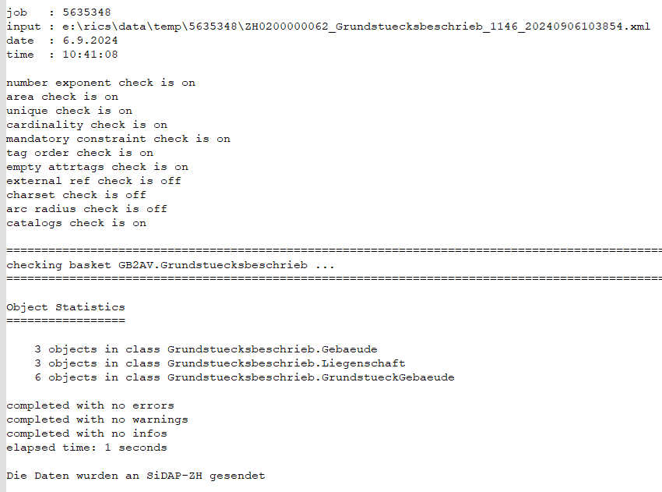
Ejemplo: cambio de propiedad – transferencia de datos de mutación

Slide 18
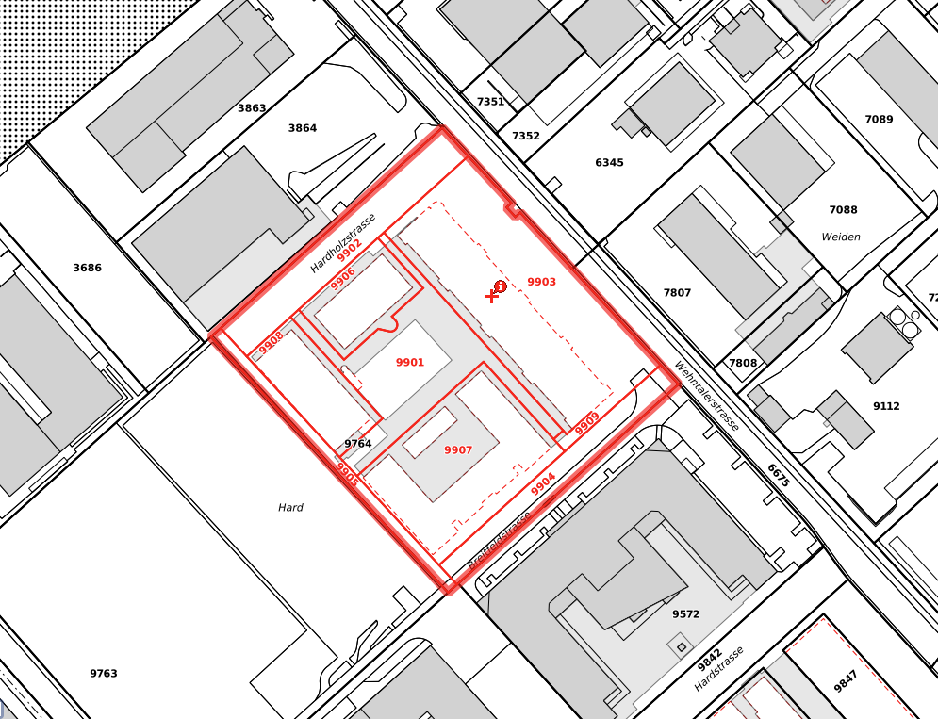
Ejemplo: cambio de propiedad – objetos proyectados para publicación
Tras la entrega, se hará público el nuevo estado previsto.
De este modo, los cambios previstos serán transparentes para todas las partes interesadas.
[El mapa muestra otra mutación]

Slide 19
Ejemplo: cambio de propiedad – ejecución por parte del registro de la propiedad
Tras su entrega en la oficina del registro de la propiedad, la mutación se coloca en la bandeja de entrada.
El propietario debe ahora tomar medidas y solicitar el cambio deseado en la oficina del registro de la propiedad.
Una vez comprobados todos los documentos y autorizaciones, todos los propietarios registrados actualmente deben aceptar el cambio por escrito [principio de consentimiento].
A continuación, las propiedades modificadas se inscriben en el registro de la propiedad [principio de inscripción].
Solo entonces las nuevas parcelas de propiedad se convierten en objetos territoriales legalmente válidos con los mismos propietarios.

Slide 20
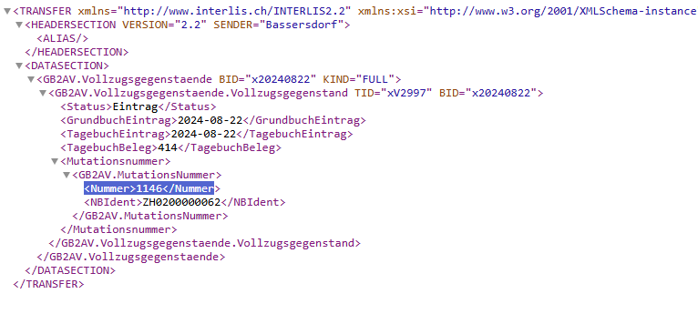
Ejemplo: cambio de propiedad – transferencia de datos de la ejecución

Slide 21
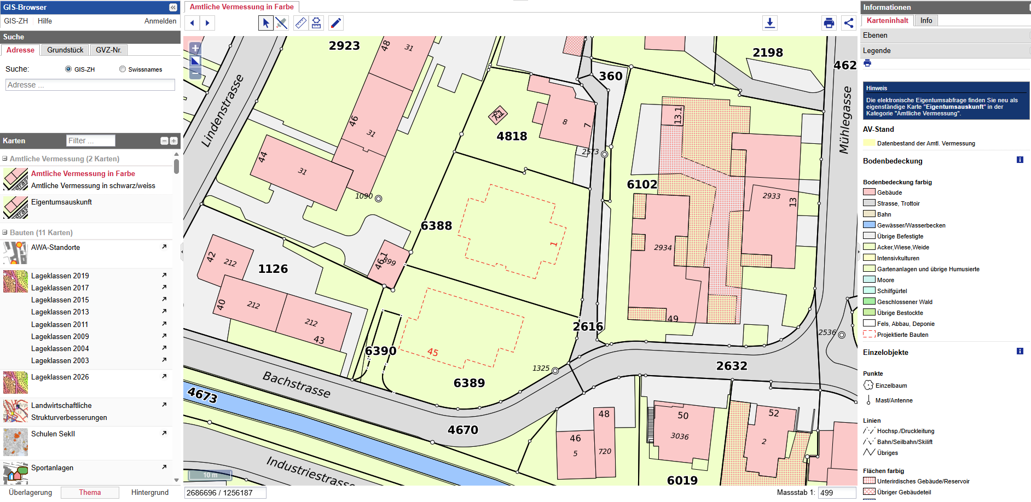
Ejemplo: cambio de propiedad: poner mutación como legalmente válida
La importación de los datos de ejecución al sistema catastral hace que la mutación sea automáticamente puesta válida desde el punto de vista jurídico.
La nueva situación se publica automáticamente.

Slide 22
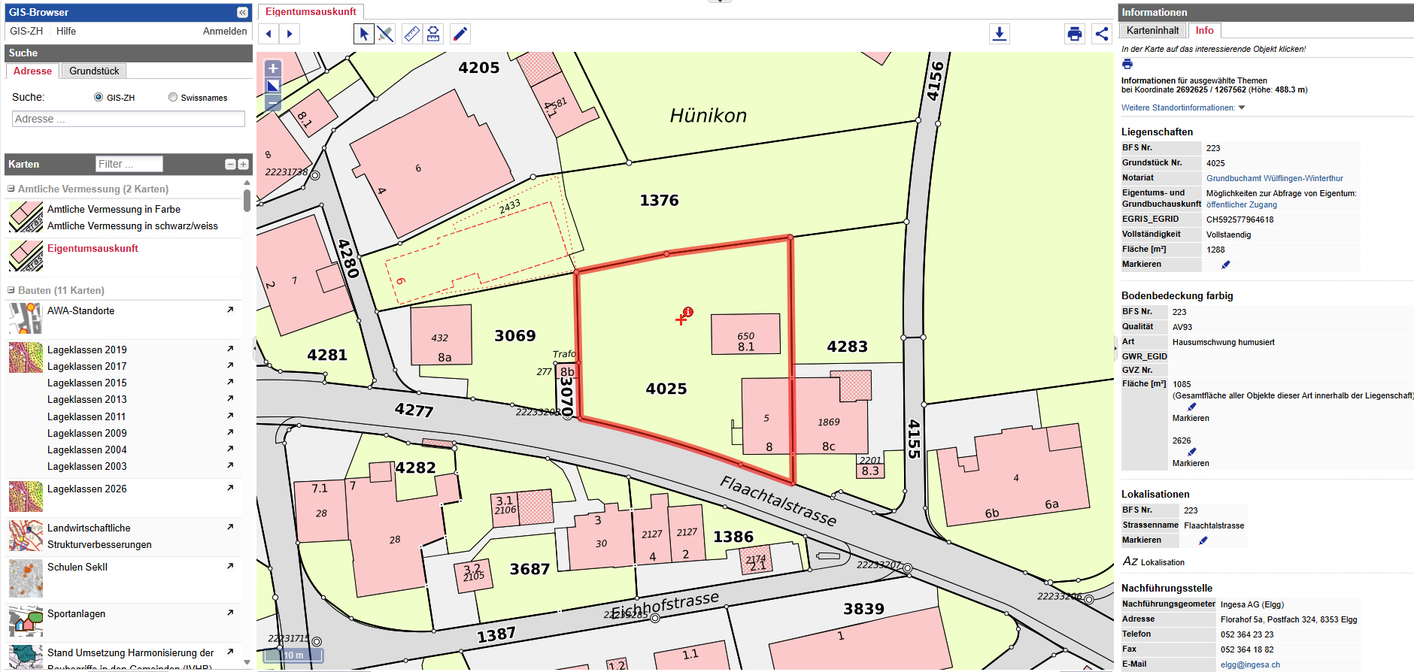
Ejemplo: publicación de información sobre bienes inmuebles
Información
del inmueble
oficina del registro de la propiedad
geometra autorizado

Slide 23
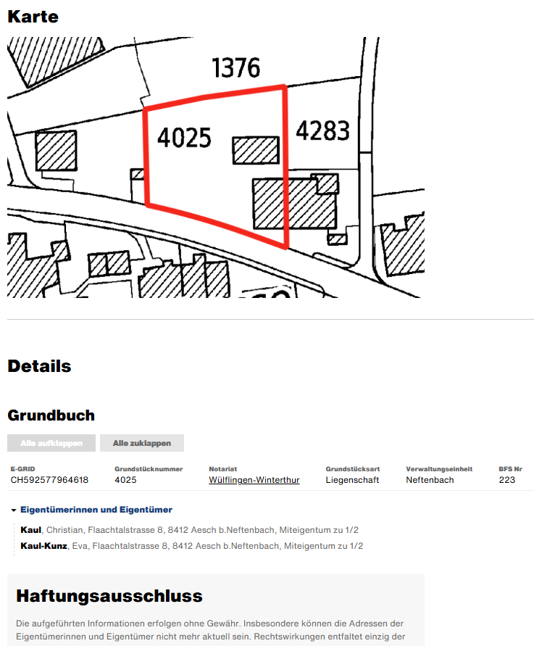
Example: public publication of property information
registered land ownership

Slide 24
Conclusiones y perspectivas
Retos
La responsabilidad a nivel federal recae en dos departamentos diferentes con prioridades estratégicas distintas.
Hay una gran variedad de formas organizativas a nivel cantonal.
Se utilizan varios sistemas informáticos para los datos catastrales y el registro de la propiedad.
Influencia limitada de la Oficina Federal de Registro de la Propiedad y Derecho Inmobiliario sobre los cantones.
Consecuencias
Gran necesidad de coordinación.
La digitalización completa lleva mucho tiempo.
Las innovaciones técnicas se enfrentan a considerables retos y requieren una cantidad de recursos correspondiente.
Perspectivas
Interfaz modernizada basada en el estándar eCH-0129 «Estándar de datos para parcelas y edificios», similar al estándar internacional LADM.
Firma digital para todos los documentos oficiales.

